Slide 1
INSTITUCIONES Y DESARROLLO
North (1990)

Slide 2
INTRODUCCIÓN
Instituciones: restricciones creadas por el hombre que estructuran la interacción política, económica y social.
Restricciones formales e informales
Informales: sanciones, tabúes, costumbres, tradiciones, códigos de conducta.

Slide 3
INTRODUCCIÓN
Formales: constituciones, leyes, derechos de propiedad
Creadas a lo largo de la historia para crear orden y reducir incertidumbre en el intercambio
La Historia es una historia de evolución de instituciones

Slide 4
INTRODUCCIÓN
Las Instituciones proveen la estructura de incentivos de una economía.
Mientras esa estructura evoluciona direcciona el cambio de la economía hacia el crecimiento o el estancamiento
North elabora sobre el rol de las instituciones en la preformance de las economías

Slide 5
INTRODUCCIÓN
¿Por qué es necesario restringir el comportamiento humano con instituciones?
Porque contrariamente al argumento de la mano invisible existen muchas situaciones en la que la maximización del interés individual conduce a fallas de coordinación (Pareto – ineficientes)

Slide 6
INTRODUCCIÓN
Las instituciones son efectivas cuando aumentan los beneficios de las soluciones cooperativas y los costos de defeccionar
En términos de costos de transacción las instituciones adecuadas reducen los costos de transacción y producción, haciendo realizables los intercambios mutuamente beneficiosos.

Slide 7
INTRODUCCIÓN
Objetivo: explicar las diferentes performances económicas de las naciones a lo largo del tiempo
La literatura económica clásica sobre el crecimiento tomaba como dados los aspectos institucionales como el cumplimiento de los derechos de propiedad, la formulación de políticas, etc.

Slide 8
EVOLUCIÓN INSTITUCIONAL EN LA TEMPRANA EUROPA MODERNA
La historia del comercio a distancia en la Europa entre los siglos XI y XVI es una historia de organización institucional cada vez más compleja que derivó en las economías modernas
Cambios organizacionales, instrumentos, técnicas, mayor control, bajaron los costos de intercambio a distancia

Slide 9
EVOLUCIÓN INSTITUCIONAL EN LA TEMPRANA EUROPA MODERNA
Innovaciones:
Incrementaron la movilidad del capital
Bajaron los costos de información
Dispersaron el riesgo
Entre las primeras
Técnicas y métodos para evadir leyes de usura
La aparición de las órdenes de pago y su negociación secundaria

Slide 10
EVOLUCIÓN INSTITUCIONAL EN LA TEMPRANA EUROPA MODERNA
El desarrollo de las técnicas de contabilidad y auditoria que facilitaron el cálculo de las deudas y la ejecución de los contratos
La posibilidad de transformar incertidumbre en riesgo: seguros
Todo esto fue posible por el compromiso del estado de no confiscar activos ni usar su poder coercitivo para incrementar la incertidumbre en los intercambios

Slide 11
INSTITUCIONES Y CRECIMIENTO EN AMÉRICA
La evolución de instituciones que promuevan el interés privado no es sinónimo de crecimiento económico
Se pueden crear monopolios restringiendo entrada y salida
Esto tiene efectos dinámicos: sendero - dependencia

Slide 12
INSTITUCIONES Y CRECIMIENTO EN AMÉRICA
Un ejemplo lo dan las evoluciones de las colonias en América
Las colonias inglesas se formaron cuando la lucha entre la Corona y el Parlamento en Inglaterra estaba finalizando
La diversidad de religiones y diversidad política fue copiada en la colonias

Slide 13
INSTITUCIONES Y CRECIMIENTO EN AMÉRICA
La propiedad privada de la tierra
Las colonias españolas fueron dominadas por el poder de la Corona
Los conquistadores impusieron una burocracia centralizada

Slide 14
INSTITUCIONES Y CRECIMIENTO EN AMÉRICA
Las revoluciones fallaron en romper este esquema burocrático
Las diferencias entre las condiciones iniciales de las colonias inglesas y las españolas se mantienen
No han convergido

Slide 15
INSTITUCIONES Y CRECIMIENTO
Muchas preguntas aún por responder sobre la influencia de las instituciones coloniales en el desarrollo
Pero existe (Acemoglu, Johnson y Robinso (2001)
¿Cuáles son las causas fundamentales de las diferencias en ingreso per cápita entre los países?

Slide 16
INSTITUCIONES Y CRECIMIENTO
Hay poco consenso aún, pero instituciones y derechos de propiedad han recibido una especial atención en los últimos años
Países donde los derechos de propiedad sean seguros, donde la justicia funcione, donde la discrecionalidad del gobierno para cambiar las reglas de juego sea muy grande, etc. invertirán y crecerán más

Slide 17
INSTITUCIONES Y CRECIMIENTO
Hasta cierto punto esto puede parecer obvio pero no tenemos muchas estimaciones empíricas sobre el efecto de las instituciones en la performance económica
Problema: los países más ricos eligen y pueden financiar mejores instituciones

Slide 18
INSTITUCIONES Y CRECIMIENTO
Otro problema: un tercer factor explica al mismo tiempo las diferencias entre las instituciones y la performance económica entre 2 países
Necesitamos una fuente de variación exógena de las instituciones

Slide 19
INSTITUCIONES Y CRECIMIENTO
Acemoglu, et al (2001) proponen una teoría sobre diferencias institucionales entre las ex - colonias Europeas y proponen una fuente exógena de variación para testearla
Teoría:
Hubo diferentes políticas de conquista con diferentes instituciones

Slide 20
INSTITUCIONES Y CRECIMIENTO
“Estados extractivos” como el Congo de Bélgica
“Nuevas Europas” como Australia, Nueva Zelandia, Estados Unidos. Caracterizadas por un énfasis en la propiedad privada y en el control de los poderes del gobierno

Slide 21
INSTITUCIONES Y CRECIMIENTO
La estrategia de colonización fue influenciada por la factibilidad de los asentamientos.
En lugares donde las posibilidades de supervivencia de los europeos era más baja por enfermedades la formación de estados extractivos era más probable

Slide 22
INSTITUCIONES Y CRECIMIENTO
Las instituciones de las colonias persistieron aún después de la independencia
Basados en esta teoría los autores utilizan la mortalidad esperada de los primeros colonizadores europeos como instrumento para las instituciones actuales de los países

Slide 23
INSTITUCIONES Y CRECIMIENTO
Mortalidad (potencial) de colonizadores
=> asentamientos => instituciones iniciales
=> instituciones actuales
=> performance actual

Slide 24
INSTITUCIONES Y CRECIMIENTO
Mortalidad (potencial) de colonizadores: fuente de información =
Datos de mortalidad de soldados, curas y marineros entre los siglos XVII y XIX

Slide 25
INSTITUCIONES Y CRECIMIENTO

Slide 26
INSTITUCIONES Y CRECIMIENTO
La regresión estadística muestra que la mortalidad a la que se enfrentaban los colonizadores más de 100 años atrás explica más del 25% de la variación de las instituciones actuales
Éstas se miden a través un índice del “riesgo de expropiación” (Énfasis en derechos de propiedad seguros).

Slide 27
INSTITUCIONES Y CRECIMIENTO
También documentan los canales de su teoría
¿Cuáles son los canales a través de los cuales puede funcionar la persistencia de las instituciones?
Implementar instituciones que pongan restricciones al poder del gobierno es costoso

Slide 28
INSTITUCIONES Y CRECIMIENTO
Elite pequeña y muy beneficiada
Si los agentes hacen inversiones irreversibles complementarias con las instituciones querrán que estas persitan

Slide 29
Instituciones, el proceso de formulación de políticas y sus resultados

Slide 30
INTRODUCCIÓN
Existe un nexo entre las instituciones políticas, las características de las políticas públicas (como su estabilidad y adaptabilidad) y la calidad de la implementación
Poco se sabe aún sobre este nexo
A continuación, un análisis primario

Slide 31
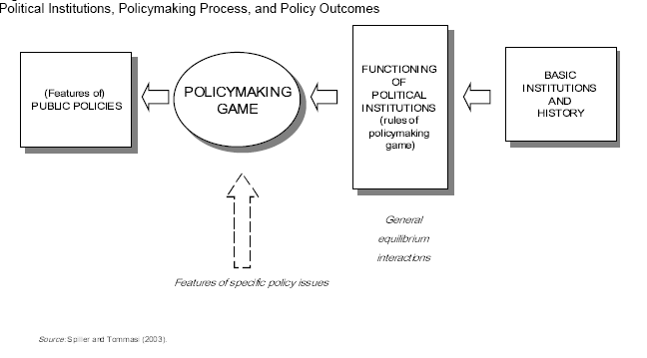

Slide 32
Características Clave de las Políticas Públicas
Dejando de lado el contenido de las políticas públicas, ¿qué características clave deben tener?
Estabilidad: a lo largo del tiempo
Adaptabilidad: deben ser capaces de cambiarse cuando fallan o cuando cambian las circunstancias

Slide 33
Características Clave de las Políticas Públicas
Coordinación: entre diferentes actores regulatorios con competencia o entre diferentes oficinas en diferentes regiones (Departamentos)
Coherencia: Con políticas conexas
Calidad de la Implementación y de la efectiva aplicación:

Slide 34
Características Clave de las Políticas Públicas
Orientación al interés público
Eficiencia: grado en que reflejan una asignación de recursos escasos que se traduce en altos rendimientos

Slide 35
Características Clave de las Políticas Públicas
Desde el punto de vista del desarrollo estas características son tan importantes como el contenido de las políticas
Existen muchos ejemplos en los cuales el contenido de la política obedece a la aplicación de una receta y ésta falla por no tener en cuenta la presencia o no de estas características

Slide 36
Capacidades del Estado
Íntimamente relacionada con la lista anterior está la lista de capacidades esenciales que debe tener un estado para llevar a cabo sus funciones. (Weaver y Rockman (1993)).
Algunas:
Establecer y mantener prioridades
Focalizar recursos escasos a donde son más efectivos

Slide 37
Capacidades del Estado
Capacidad de imponer pérdidas a grupos poderosos
Representar intereses difusos
Garantizar la implementación efectiva de las políticas una vez que se hallan decidido
Garantizar la estabilidad de las políticas: para darle tiempo a que funcionen

Slide 38
Estabilidad de las Políticas Públicas
Algunos países son capaces de sustentar políticas en el largo plazo
En otros las políticas cambian con los gobiernos
La estabilidad no se refiere a que las políticas no puedan cambiar sino a que lo hagan en función de cambios en circunstancias económicas y no políticas

Slide 39
Estabilidad de las Políticas Públicas
No hay estabilidad cuando los nuevos gobiernos no respetan los compromisos asumidos por los anteriores
Esto dificulta la toma de decisiones (planificación) por parte de las empresas
Menor inversión

Slide 40
Adaptabilidad de las Políticas Públicas
Es conveniente que los países puedan cambiar sus políticas cuando éstas no funcionan o ante cambios en las circunstancias económicas
Sin embargo los gobiernos tienen a abusar de la discrecionalidad
En ocasiones los actores políticos acuerdan limitar este oportunismo

Slide 41
Adaptabilidad de las Políticas Públicas
¿Cómo?
Incorporándolas en la Constitución
Esto disminuye volatilidad pero también adaptabilidad

Slide 42
Coordinación de las Políticas Públicas
Entre entidades del gobierno central, entre éstas y las de los gobiernos municipales
Entre Poder Legislativo (Leyes) y Ministerios (Decretos reglamentarios): Legislación simbólica

Slide 43
Coherencia de las Políticas Públicas
Entre las nuevas políticas y las existentes (conexas)

Slide 44
Calidad de la implementación y de la efectiva implementación de las Políticas Públicas
Las políticas pueden estar bien o mal diseñadas.
En el segundo caso afecta el enforcement porque son costosas
Pero aunque estén bien diseñadas, puede ser que el país no cuentes con los recursos o las capacidades para hacer las cumplir: oficinas de control y sistemas judiciales capaces e independientes

Slide 45
Orientación de las Políticas Públicas a interés público
Grado en que las políticas promueven el bienestar general vs el interés privado (subsidios específicos, etc.)
Capacidad del Estado para imponer pérdidas a actores poderosos
Grado en que el Estado representa intereses difusos

Slide 46
Eficiencia de las Políticas Públicas
Diseño costo – efectivo de políticas:
Elección de los instrumentos correctos
Diseño de fiscalización y control

Slide 47
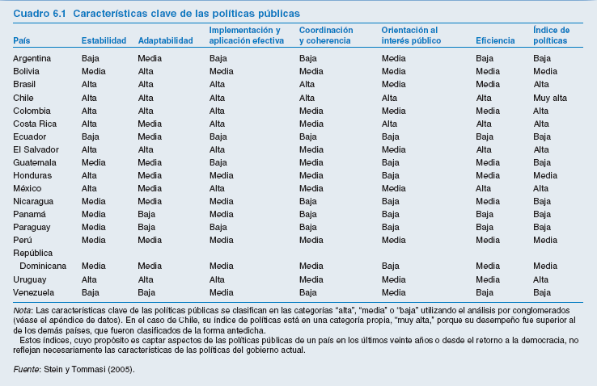

Slide 48
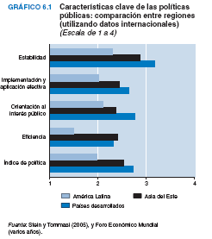

Slide 49
Relación entre Instituciones Políticas y resultados de las Políticas
Capacidades de formulación de políticas del Congreso:
especialización de los comités legislativos
Nivel de escolaridad de los legisladores

Slide 50
Capacidades de formulación de políticas del Congreso

Slide 51
Relación entre Instituciones Políticas y resultados de las Políticas
Características de los sistemas de partidos políticos
Los partidos políticos son actores fundamentales en el PFP
De manera indirecta, influyen en al viabilidad de las relaciones entre PL y PE
PP institucionalizados tienen horizontes más largos, tendrían mayor interés en controlar intereses privados de corto plazo de sus miembros. Condición necesaria pero no suficiente. Deben también ser programáticos.

Slide 52
Características de los sistemas de partidos políticos

Slide 53
Relación entre Instituciones Políticas y resultados de las Políticas
Implementación y Aplicación Efectiva
Independencia del Poder Judicial
La calidad de la burocracia
Estabilidad/duración de los ministros
Proporción de ministros que proceden de una carrera administrativa
Burocracia competente e independiente

Slide 54
